Slide 1
Aфриканская нелающая собака – басенжи.
Участник экзамена
002

Slide 2
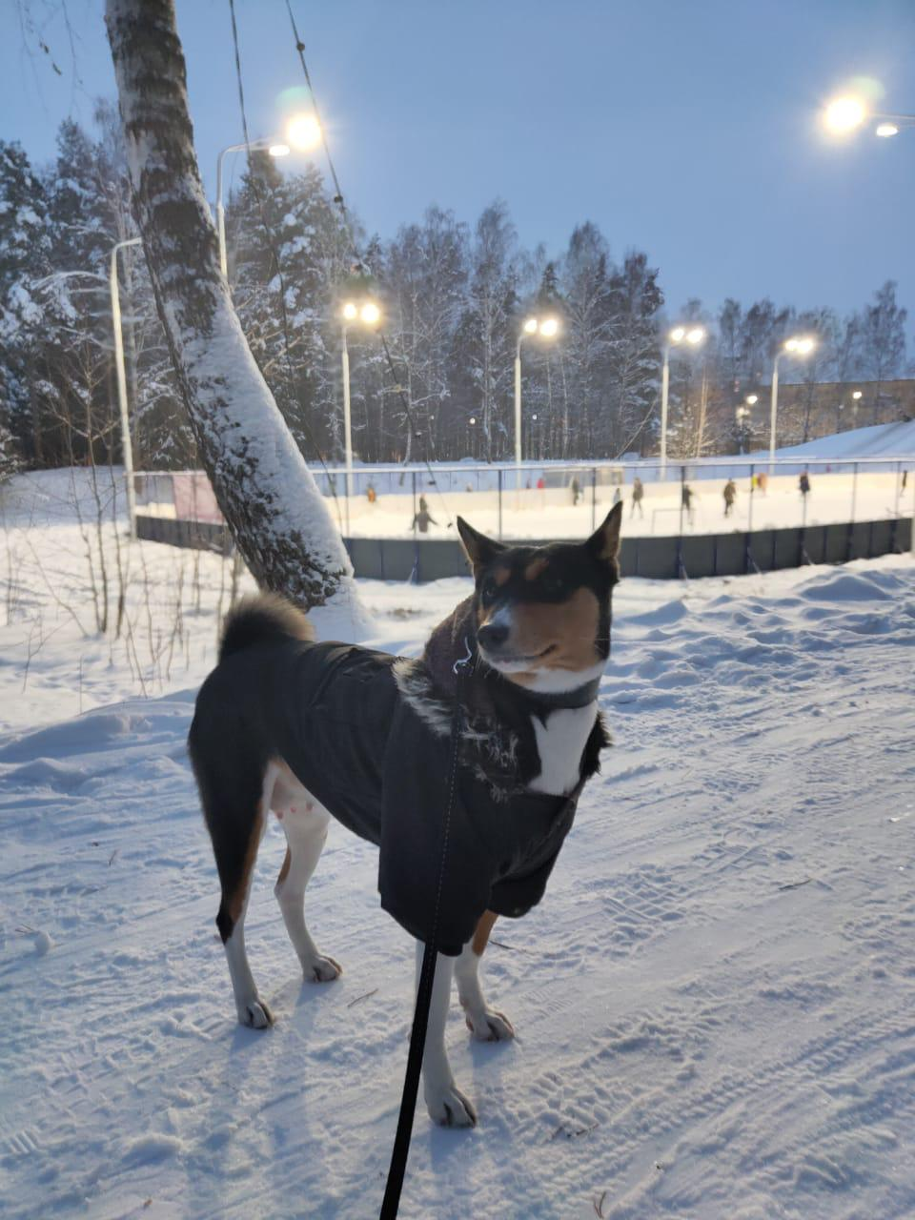
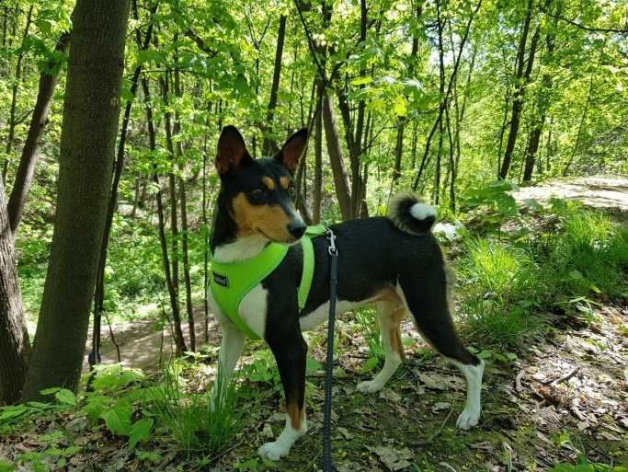
Особенность породы .
Уникальность породы в том, что её представители не лают, но издают особые, свойственные только басенджи звуки, похожие на урчание, но и их можно услышать лишь когда собака взволнована. Также особенностью породы являются морщины на лбу (при сведенных ушах) и туго закрученный хвост. Собаки данной породы не пахнут и нередко умываются лапой, как кошки. Эта порода считается гипоаллергенной.
Это крепкие здоровьем собаки, с хорошим иммунитетом, бесстрашные и уверенные в себе, а облик породы практически не изменился за все время существования басенджи.

Slide 3
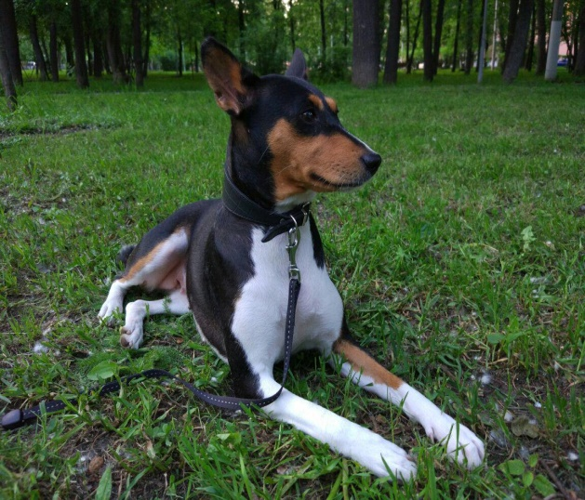
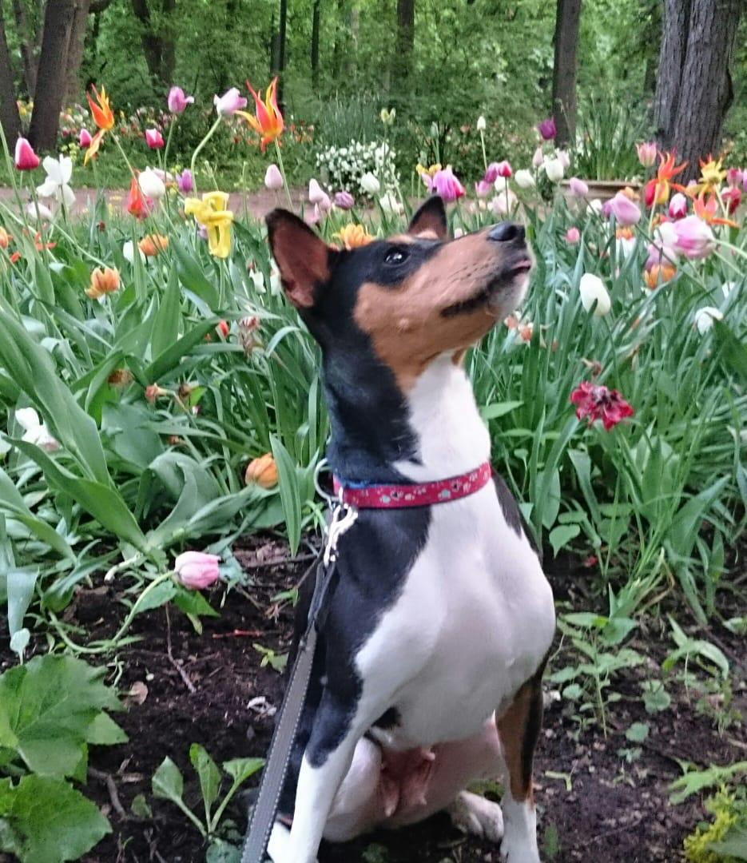
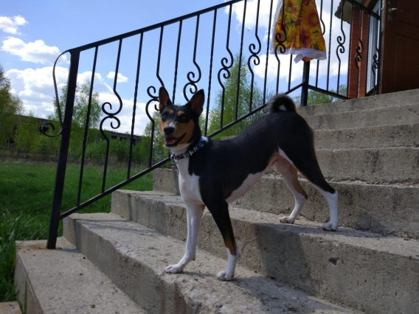
Интересные факты о басенджи.
В 1937 году первые басенджи появились на выставке в США под названием «конго-терьер», после чего на породу обратили внимание.
В 1905 году басенджи появились в берлинском зоопарке в качестве экзотических животных, а в 1930 годах были снова завезены в Англию.
В Древнем Египте этих собак привозили в подарок фараонам, которые очень почитали басенджи и считали их живым оберегом.

